Slide 1
I²C 总线规范

Slide 2
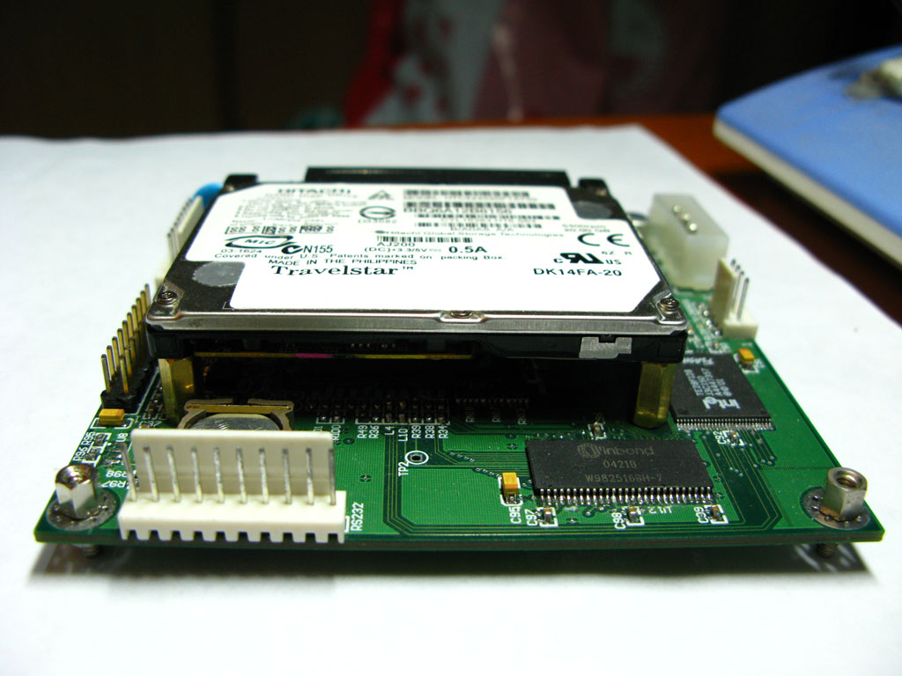
I²C应用实例
——小型视频记录器（硬盘录像机）

Slide 3
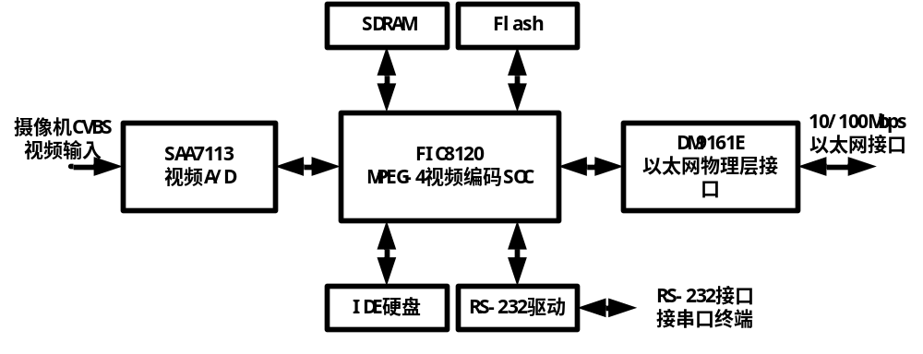
视频记录器原理
模拟视频
数字视频
CCIR-656数字视频总线
I2C控制总线

Slide 4
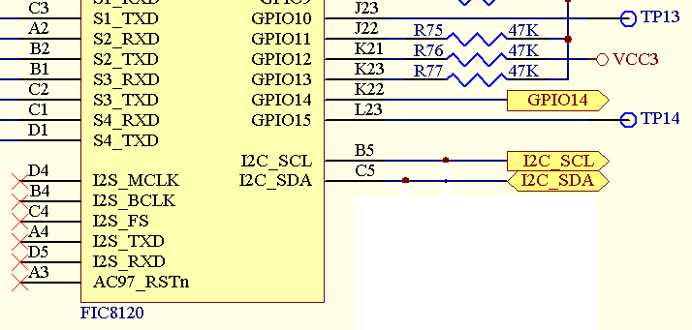
FIC8120与视频A/D接口
I2C总线

Slide 5
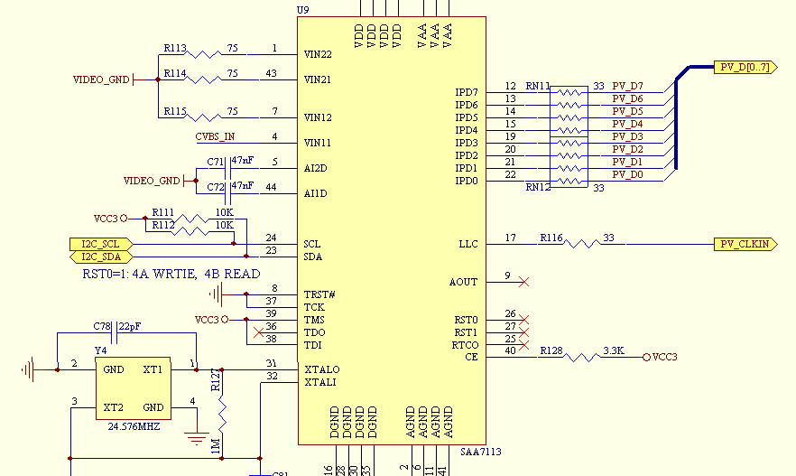
FIC8120与视频A/D接口
CCIR-656 数字视频总线
I2C总线

Slide 6
什么是I²C
I²C ，即Inter IC，是Philips一种简单的双向两线总线，用于IC之间的信息通信
I²C只有两根信号线，因此最大程度简化了芯片之间的连接，使电路板的设计、制造更简单
I²C常用于处理器与外部控制器、处理器与串行存储器、甚至处理器与处理器之间的信息(命令)交互

Slide 7
I²C常用术语
术语 | 描述
发送器 | 发送数据到总线的器件
接收器 | 从总线接收数据的器件
主机 | 初始化发送产生时钟信号和终止发送的器件
从机 | 被主机寻址的器件
多主机 | 同时有多于一个主机尝试控制总线但不破坏报文
仲裁 | 是一个在有多个主机同时尝试控制总线但只允许其中一个控制总线并使报文不被破坏的过程
同步 | 两个或多个器件同步时钟信号的过程

Slide 8
I²C特点
总线只有两个信号：SDA和SCL
I²C是一个多主设备总线，具有总线仲裁机制
总线上每个从设备具有唯一的地址，主设备根据地址选择操作的目的设备
总线定义三种传输速率：标准模式下可达100kbit/s；快速模式下可达400kbit/s；高速模式下可达3.4Mbit/s
片上滤波器可以滤去数据线上的毛刺，提高数据传输的可靠性
同一I²C总线上可以挂接的芯片数量只受到总线400pF最大负载电容限制

Slide 9
I²C信号
I²C总线由两个信号组成：SCL(串行时钟)和SDA(串行数据)
SDA和SCL都是双向信号，电路中通过电阻上拉到正电源，总线空闲时都是高电平
SDA的数据位在SCL的同步下传输
同一I²C总线上各节点的SDA、SCL输出都是集电极开路(OC)或漏极开路(OD)的，信号具有“线与”功能

Slide 10
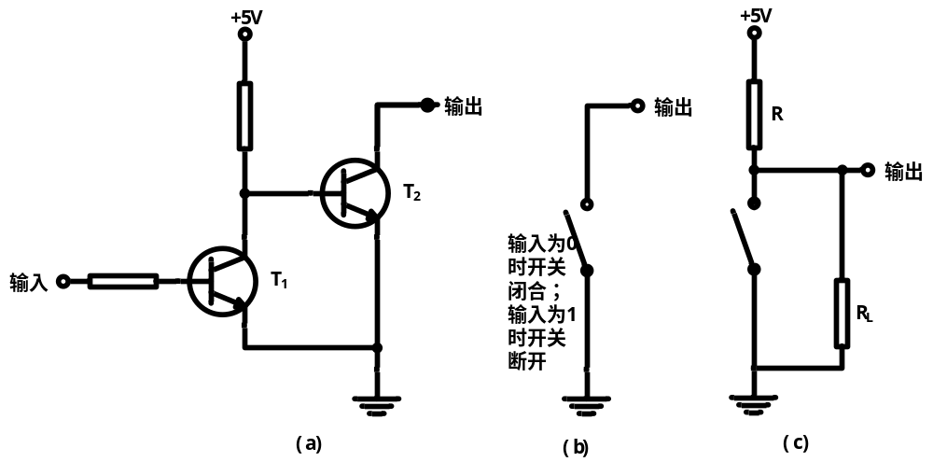
补充：OC与OD
线与： 多个OC/OD门输出连在一起，其中一个为低，所有的都为低

Slide 11
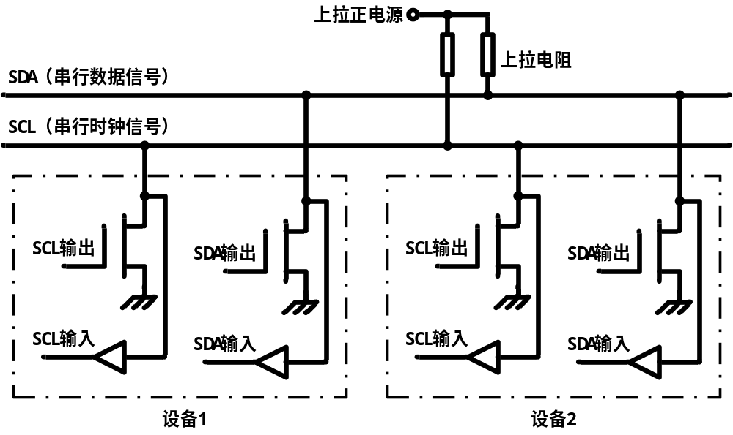
I²C总线信号连接原理

Slide 12
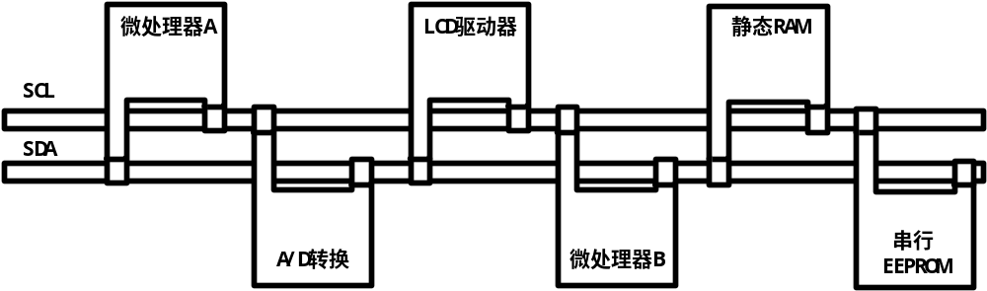
I²C拓扑结构

Slide 13
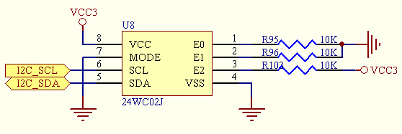
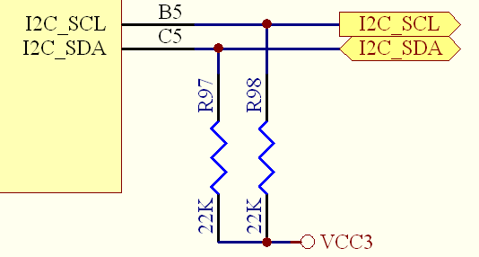
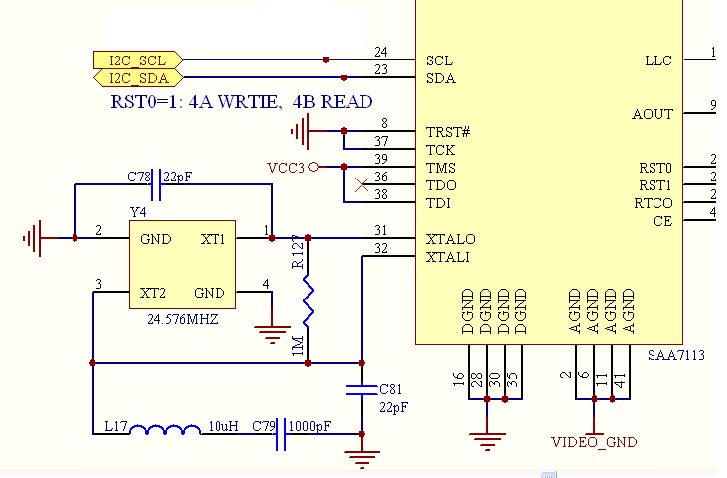
I²C电路实例
串行EEPROM
CPU
视频A/D

Slide 14
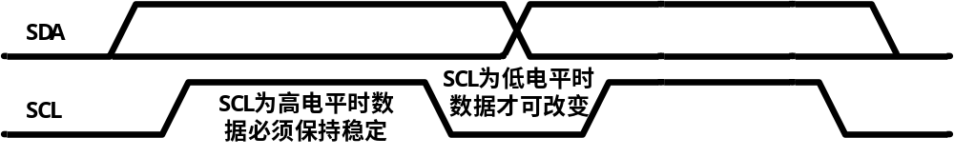
I²C总线数据位传输
I²C是串行数据总线，SCL每个时钟周期传输一个数据位
数据传输过程中，SDA信号只有在SCL为低电平时才允许改变
数据传输过程中， SCL为高电平时，SDA必须保持稳定状态

Slide 15
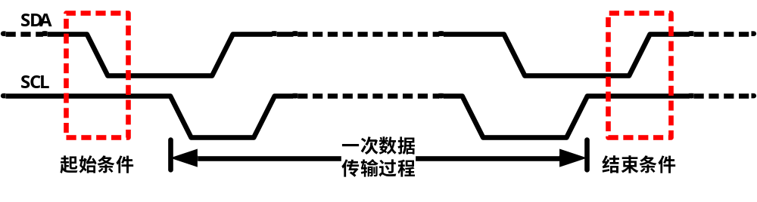
I²C总线的起始与停止
空闲状态下，SCL和SDA都为高
SCL为高，SDA由高变低，表示传输起始
SCL为高，SDA由低变高，表示传输结束
START和STOP总是由Master发出
START发出后， I²C 进入busy状态，STOP发出后， I²C进入free状态
START
STOP

Slide 16
I²C总线的设备寻址
I²C总线从设备都有特定的地址，主设备根据地址寻址目标设备
主设备的身份不是固定的，主设备也可能作为从设备被别的主设备寻址
I²C总线两种地址形式：7位地址和10位地址
I²C地址由I²C总线委员会统一分配

Slide 17
I²C的7位设备地址
7位地址中，其中设备可实际使用的共有112个，有两组（0000xxx和1111xxx）共16个地址被保留作为特殊用途
从设备地址 | R/W# | 说明
0000 000 | 0 | 广播呼叫地址
0000 000 | 1 | 起始字节
0000 001 | x | CBUS地址
0000 010 | x | 保留给不同的总线格式
0000 011 | x | 保留到将来使用
0000 1xx | x | 高速模式主设备码
1111 1xx | x | 保留给将来使用
1111 0xx | x | 10位地址扩展

Slide 18
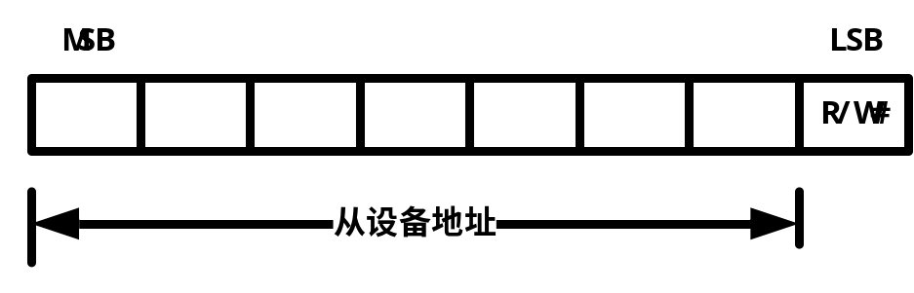
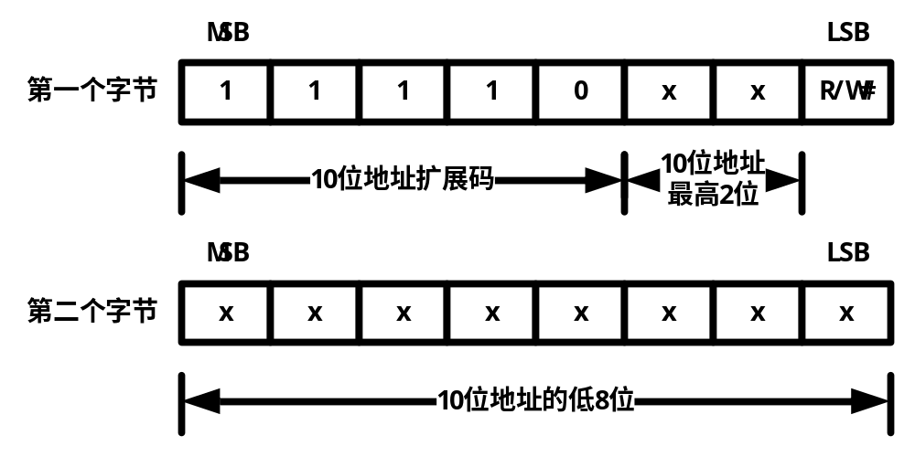
I²C的7位与10位设备地址
7位地址
10位地址

Slide 19
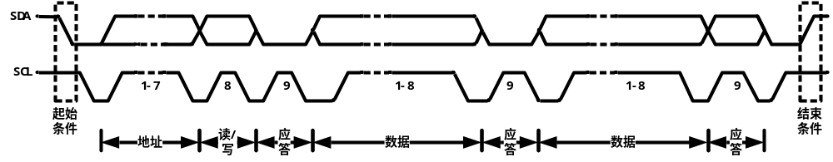
I²C的数据传输
一个字节8个二进制位，MSB在前，LSB在后，按位传输
每个字节后都要有一个应答位，应答由接收器发出
如果master因事(如处理中断)不能收/发下一个完整的字节，可将SCL拉到低电平，从而使Master进入等待状态

Slide 20
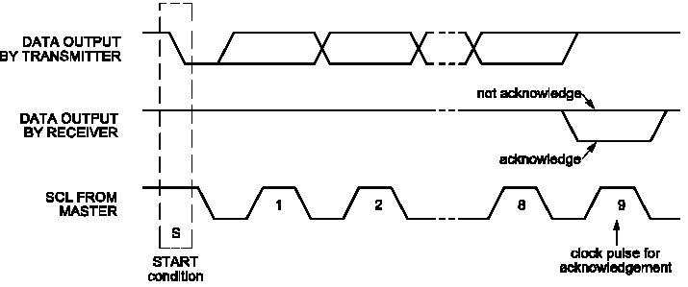
I²C数据传输应答
时钟由master发出
响应脉冲期间，发送器释放SDA(置为高)
响应脉冲期间，接收器把SDA置为低

Slide 21
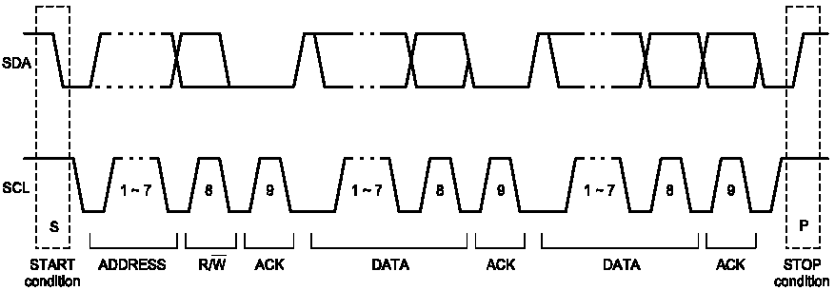
I²C设备寻址
起始命令之后，master紧跟着发出控制字节，其中包含slave地址和读写控制信息
START
地址
读/写
应答
STOP
数据1
应答
数据2
应答

Slide 22
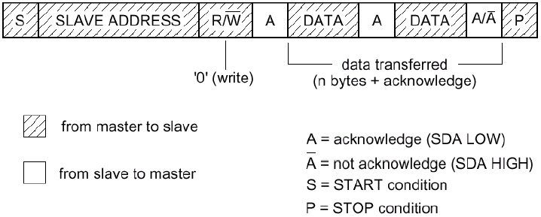
I²C可能的数据传输格式1
主机发送器发送到从机接收器传输的方向不会改变

Slide 23
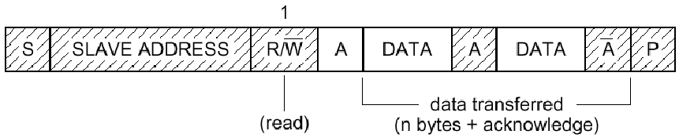
I²C可能的数据传输格式2
在第一个控制字节后，主机立即读从机数据。在第一次响应后，主机发送器变成主机接收器，从机接收器变成从机发送器第一次响应仍由从机产生。

Slide 24
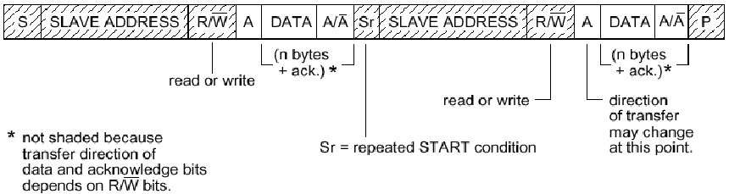
I²C可能的数据传输格式3
复合格式：传输改变方向的时侯起始条件和从机地址都会被重复，但R/W 位取反
读写方向改变

Slide 25
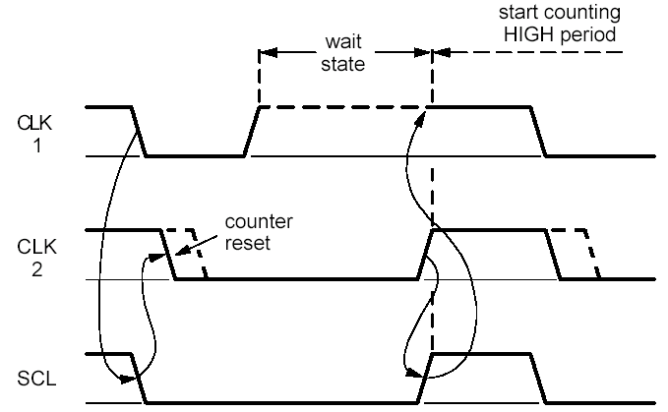
I²C的同步时钟
所有主机在SCL 线上产生它们自己的时钟来传输I²C 总线上的报文
数据只在时钟的高电平周期有效
不同device的SCL信号通过”线与”连接I²C
master 1 时钟
master 2 时钟
SCL实际状态

Slide 26
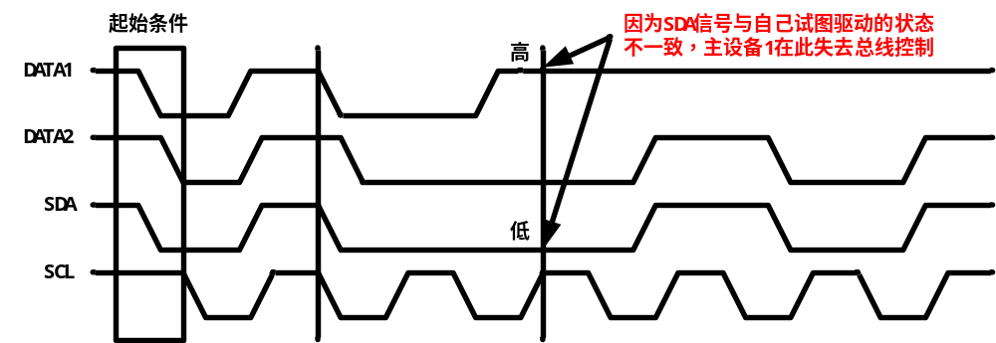
I²C的仲裁
I²C没有中央主机，总线也没有任何定制的优先权
主机只能在总线空闲的时侯启动传送
当SCL 线是高电平时，仲裁在SDA 线发生；在其他主机发送低电平时，发送高电平的主机将断开它的数据输出级，因为总线上的电平与它自己的电平不相同
主设备1
主设备2
实际总线信号

Slide 27
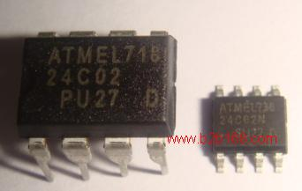
I²C应用实例——24C01
嵌入式系统中广泛应用串行EEPROM
24Cxx是一个I²C接口串行EEPROM系列
24Cxx 包括：24C01（128B）、24C02（256B）、24C04（512B）、24C08（1024B）、24C16（2048B）
下面以24C01为例进行讨论

Slide 28
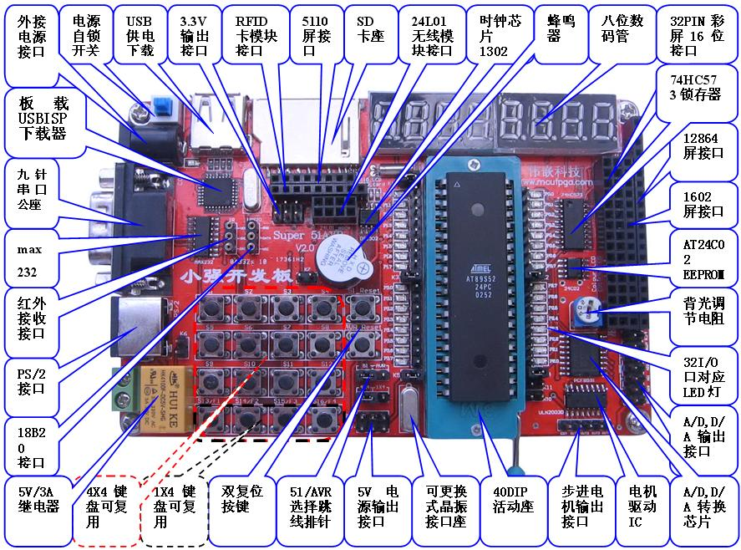

Slide 29
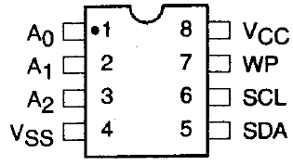
24C01 S-EEPROM
引脚名称 | 功能 | 说明
VCC | 芯片的电源引脚 | 工作电压范围宽，如1.8V~5.5V，不同厂家产品可能略有差别
VSS | 信号地
SCL | I2C总线时钟信号 | 24C01是I²C总线上可读、可写的从设备
SDA | I2C总线数据信号
WP | 芯片写保护信号 | WP为高电平时，芯片被设置为写保护状态，只能读，不能写
A0、A1、A2 | 芯片I²C地址设置 | 对应着芯片I²C地址的低三位，没有外部连接时默认为“0”

Slide 30
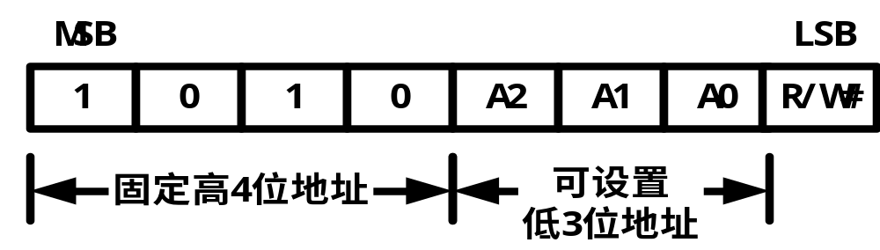
24C01地址设置
24C01芯片I²C地址的高4位固定为“1010”
通过A0~A2设置I²C地址的低三位
A0~A2在没有外部连接时默认为“0” ，若A0、A1、A2三个引脚悬空，这时芯片的7位I²C地址为“1010000”
通过对A0~A2的设置，一个I²C总线上最多可挂接8个24C01芯片

Slide 31
24C01字节写操作
24C01有两种写模式：“字节写”和“页写”
在“字节写”模式下， I²C主设备（如微处理器）首先发出起始条件和24C01（从设备）的7位地址及读写标志位（此时该位为“0”）
主设备收到24C01的响应位后，再向24C01发出8位需要写入数据的字节地址
主设备收到24C01另一个响应位后，发出要写入的数据
24C01再次发出响应位，随后主设备产生停止条件
而24C01开始内部数据的擦写，在内部擦写过程中，24C01不再响应主设备的任何操作

Slide 32
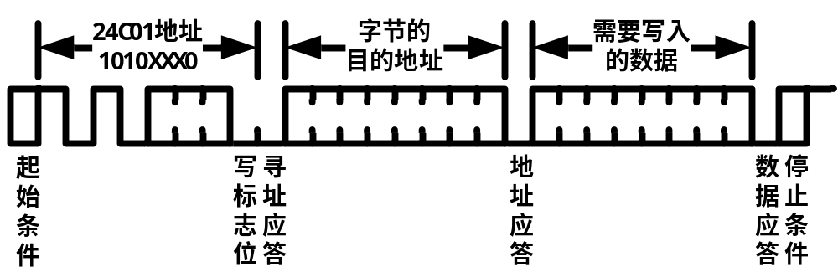
24C01字节写操作过程

Slide 33
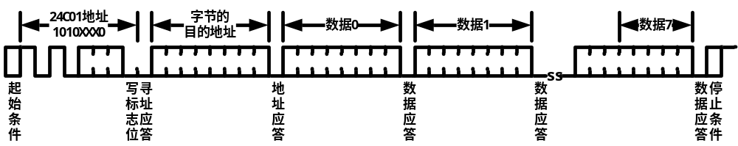
24C01页写操作
“页写”模式下，24C01可一次写入8 个字节数据
数据“页写”操作的启动和“字节写”一样
不同之处在于主设备传送了1个字节数据后并不产生停止条件，而是连续再发送7个字节的数据，最后才给出停止条件
如果在发送停止条件之前主器件发送超过8个字节，最后面的数据会覆盖最前面的数据
在接收到8字节数据和主器件发送的停止条件后，24C01启动内部写周期将数据写到数据区

Slide 34
24C01 “立即地址读”
24C01有三种读操作：“立即地址读”、“选择读”和“连续读”
24C01内部有地址计数器，每次读一个字节数据后，地址计数器加1，指向下一个字节的地址
“立即地址读”操作中，主设备总线发出总线起始条件、从设备地址和读标志位（为“1”），对应地址上的24C01给出响应位后，将当前地址的一个字节数据发给主设备
主设备接收到一个字节的数据后，给出“非响应位”（即保持SDA为高电平），随后发出停止条件，结束总线操作

Slide 35
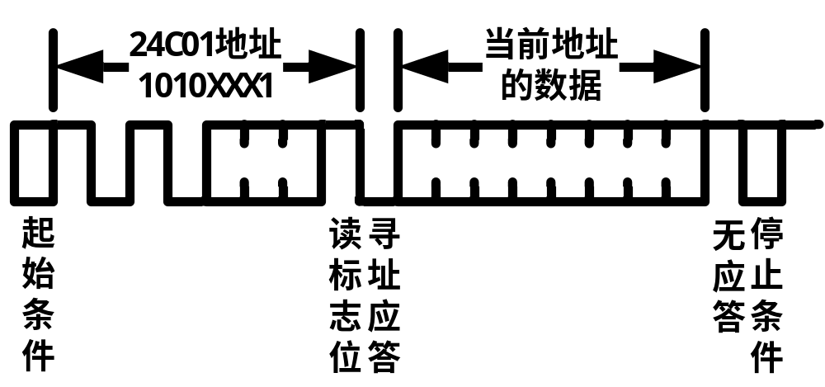
24C01 “立即地址读”操作过程

Slide 36
24C01 “选择读”
主设备可以读24C01的任意地址
主设备首先向总线发出起始条件，并以写操作的形式寻址24C01
得到响应后，向24C01写入要写入的字节地址
再次得到24C01的响应后，主设备发出重复起始条件
并用读操作的形式再次寻址24C01
24C01在发出响应位后，即可输出对应地址的一个字节数据
主设备在接收到需要的数据后，给出“非响应位”，结束本次总线操作

Slide 37
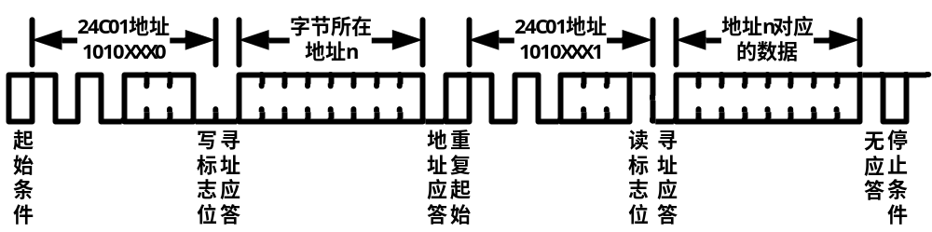
24C01 “选择读”操作过程

Slide 38
24C01 “连续读”
“连续读”操作可通过“立即读”和“选择读”操作启动
在24C01发送完一个8位字节数据后，主设备产生一个响应位（单个字节的读操作中主设备发出“非响应位”），告知24C01主设备要求连续地读下一个字节的数据
对应主设备产生的每个响应位，24C01将发送一个8 位数据字节
当主设备不发送响应位、并发出停止位时结束此次总线“连续读”操作

Slide 39
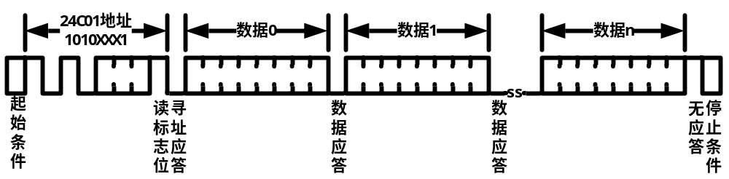
24C01 “连续读”过程

Slide 40
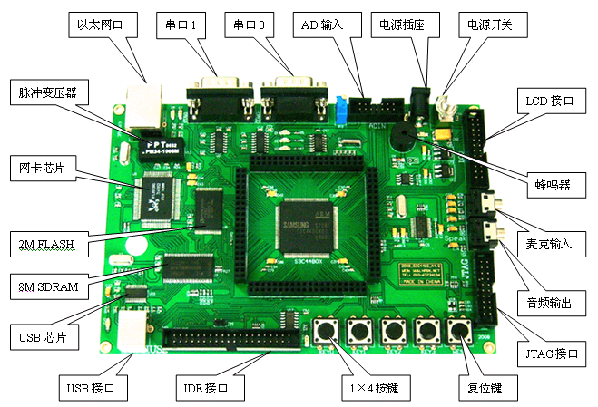
实际应用中的24C08
24C08

Slide 41
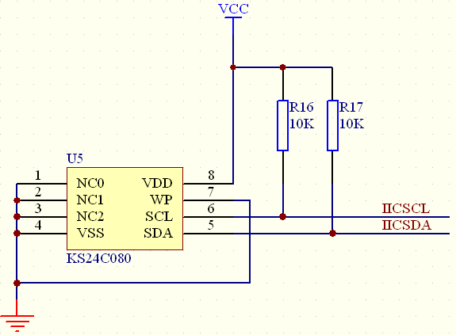
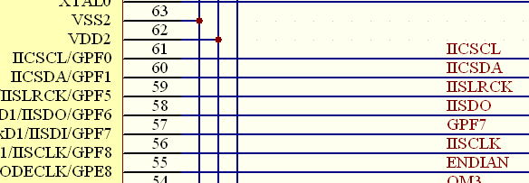
Schematic
I2C信号上拉电阻
SCL时钟信号SDA数据信号

Slide 42
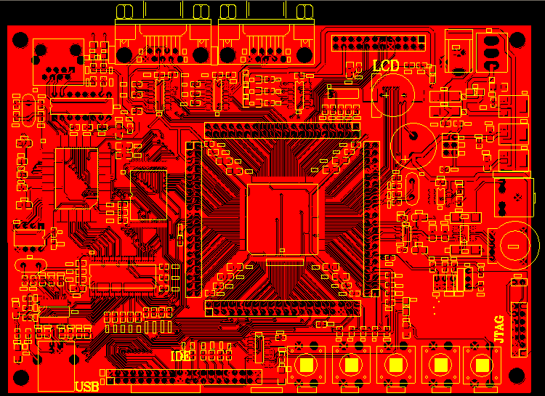
24C08

Slide 43
课后作业(资料见FTP)
学习I²C总线标准
研究24CXX芯片数据手册
研究ARM7原理图及PCB设计
ARM7—DESIGN.ddb
hf44b0使用说明书.pdf
ftp.eistar.net
端口号 2112
用户名:xudq2
密码：xudq2

